Slide 1
MBTI
버전 | 1.1v
작성일 | 2024.01.04
소속 | 6조
작성자 | 옥은진, 윤지원, 최원준

Slide 2
INDEX
개정 이력
유스케이스
메뉴 구조
화면 목록
프로세스
순서도
권한
정책
UI / 기능 정의

Slide 3
개정 이력
Version | Author | Description | Date
1.0 | 옥은진 | 와이어 프레임 UI / 기능 정의 | 24.1.2
1.0 | 윤지원 | 유스케이스 권한 정책 | 24.1.2
1.0 | 최원준 | 메뉴구조 화면 목록 순서도 | 24.1.2
1.1 | 옥은진 | UI / 기능 정의 수정 | 24.1.4
1.1 | 윤지원 | 프로세스 매칭 순서도 수정 | 24.1.4
1.1 | 최원준 | 프로세스 추가 보완 | 24.1.4

Slide 4
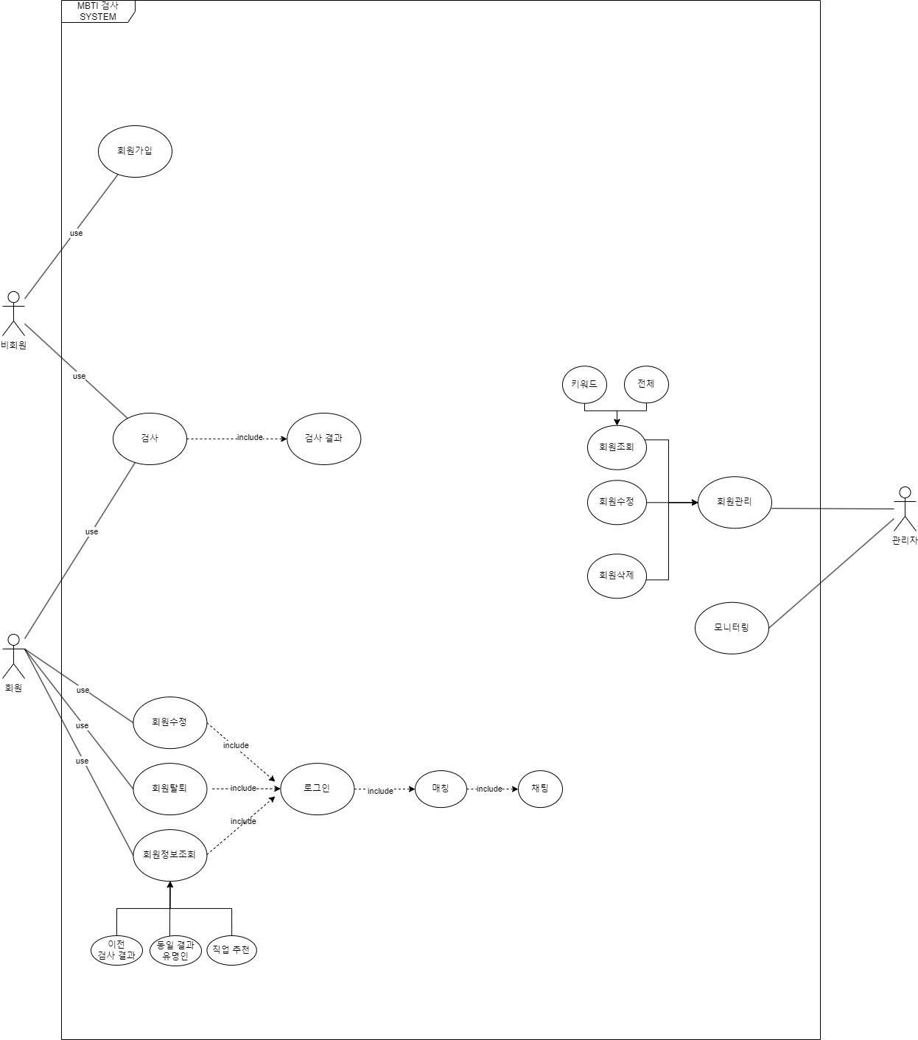
유스케이스

Slide 5
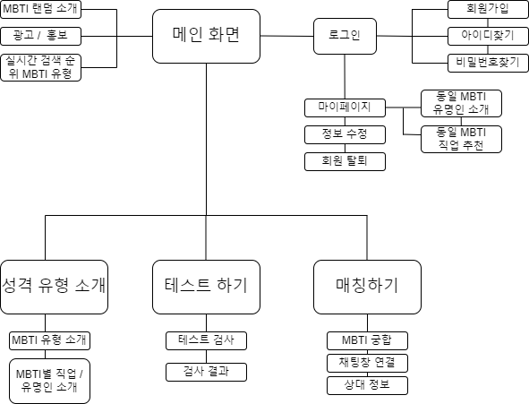
메뉴 구조

Slide 6
화면 목록
메뉴 | 페이지번호 | 페이지명 | 설명
메인 | MBT-M-001 | 메인 | 로그인, 성격 유형 소개, 소개팅 매칭, 테스트 버튼
 | MBT-M-002 | 로그인 | ID / PW 입력 >> 로그인
 | MBT-M-003 | 회원가입 | 회원가입
회원 | MBT-C-001 | 마이 페이지 | 회원 정보 확인/ 수정 (공개 / 일부 공개 / 비공개 여부 설정 가능) 회원 탈퇴 / 직업 추천 / 동일 MBTI 유형 유명인 소개
테스트 | MBT-T-001 | 테스트 검사 | MBTI 테스트 페이지
 | MBT-T-002 | 검사 결과 | 검사 결과 / 검사 다시 하기 / 소개팅 매칭하기
매칭 | MBT-B-001 | 소개팅 매칭 | 매칭 상대 정보
 | MBT-B-002 | 매칭 채팅 | 매칭 상대 채팅창

Slide 7
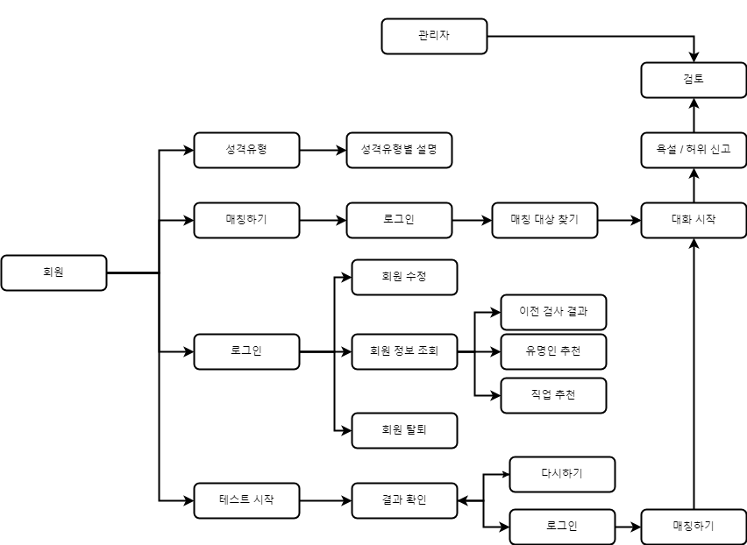
프로세스
회원

Slide 8
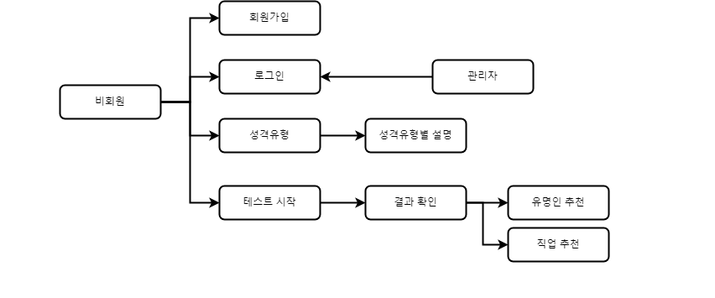
프로세스
비회원

Slide 9
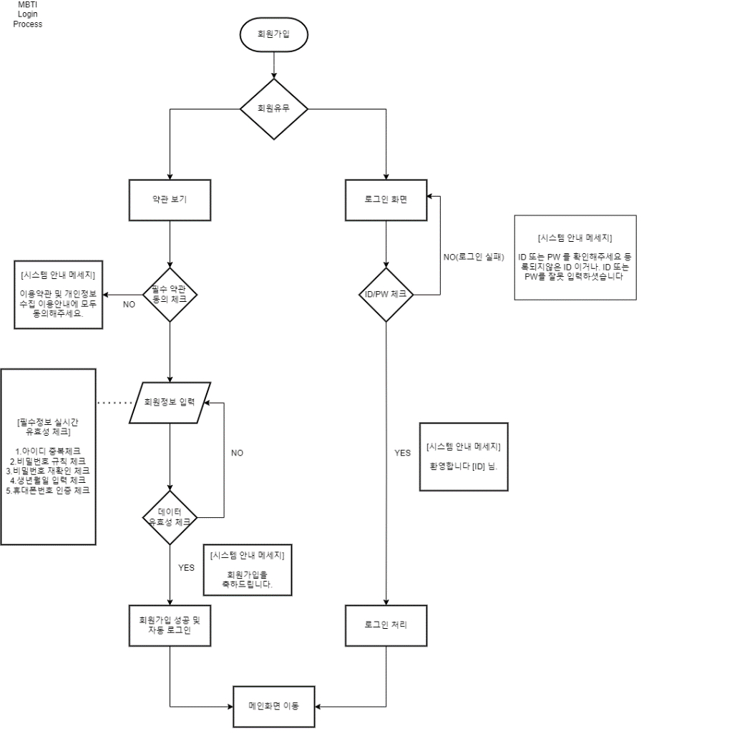
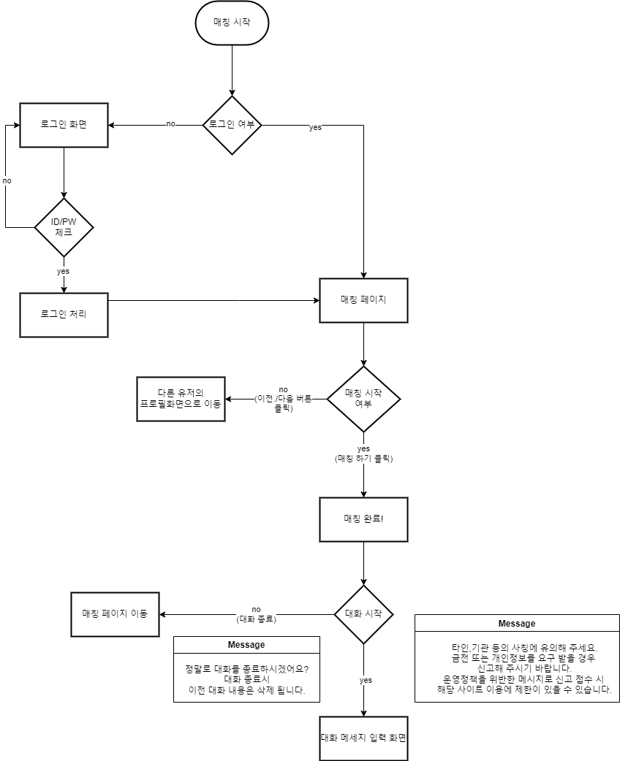
순서도
회원가입로그인
매칭

Slide 10
권한
대메뉴 | 중메뉴 | 사용자 | 보기 | 수정 | 삭제 | 쓰기 | 비고
페이지별 권한 | 마이 페이지 | 관리자 | o | x | x
 |  | 회원 | o | o | o | o
 |  | 비회원 | x | x | x | x
 | 성격유형 검사 | 관리자 | o | o | o | o
선생님 소개 |  | 회원 | o
 |  | 비회원 | o
 | 매칭 페이지 | 관리자 | o | o | o | o
 |  | 회원 | o | x | x | x
학습 커뮤니티 |  | 비회원 | x | x | x | x
 | 대화 페이지 | 관리자 | o |  |  | o
 |  | 회원 | o |  |  | o
 |  | 비회원 | x |  |  | x

Slide 11
정책
대구분 | 중구분 | Description | 비고
회원가입 정책 | 국가 | 대한민국 국민을 대상으로 서비스 지원 해외 IP는 회원가입 불가
 | 언어 | 한국어,영어 2가지 언어 지원 추가되는 신규 계정의 언어는 한국어로 자동 설정
 | 아이디 | ID는 영문자나,숫자,또는 영문자와 숫자의 조합으로 4-12자까지 조합하여 만들 수 있으며 한글,특수문자,띄어쓰기 등을 포함할 수 없음.
 | 패스워드 | 영문자,숫자,특수문자를 혼용하여 8글자 이상 16글자 미만의 패스워드를 사용하도록 한다. 연속적인 숫자/문자 조합 및 생일, 전화번호 등 추측하기 쉬운 패스워드 사용을 금지한다.
 | 이메일 | 개별 메일명@도메인명을 기본으로 입력 받는다 중복 확인을 통하여 유저간 같은 이메일이 없는지 확인한다.
 | 전화번호 | E.164 formatting 표준으로 진행 (표기 가능 범위) (+) + country code + phone number
 | 닉네임 | 닉네임은 한글,영문자,숫자, 또는 세가지의 조합으로 만들 수 있으며, 특수문자,띄어쓰기 등을 포함 할 수 없음.

Slide 12
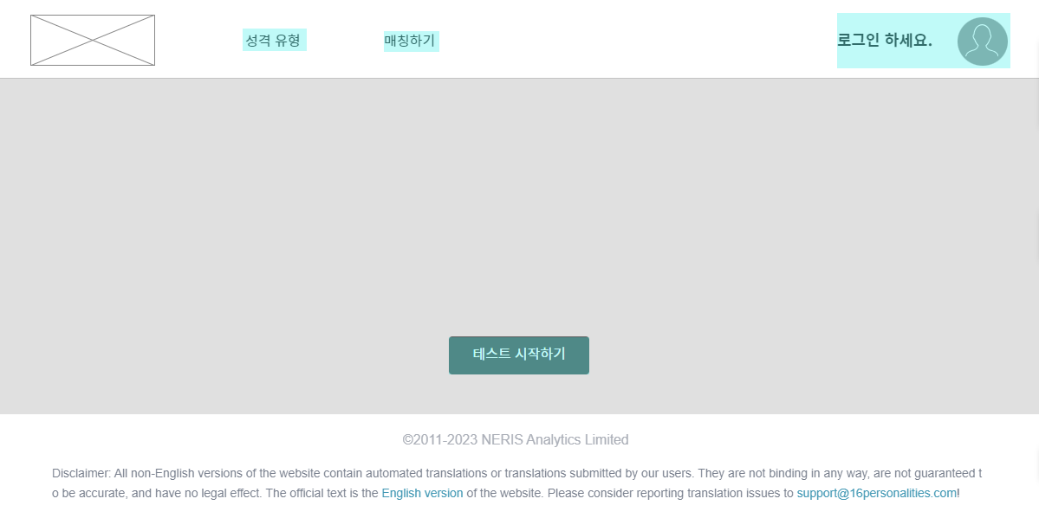
UI / 기능정의
Page Title | Main | Screen ID | MBT-M-001 | Author | 옥은진 | Date | 2024.01.02
Screen Path | 메인화면
3
1
2
Explanation
1 | 성격 유형 종류 페이지로 이동
2 | 매칭 페이지로 이동
3 | 로그인 페이지로 이동
4 | 테스트 페이지로 이동
4

Slide 13
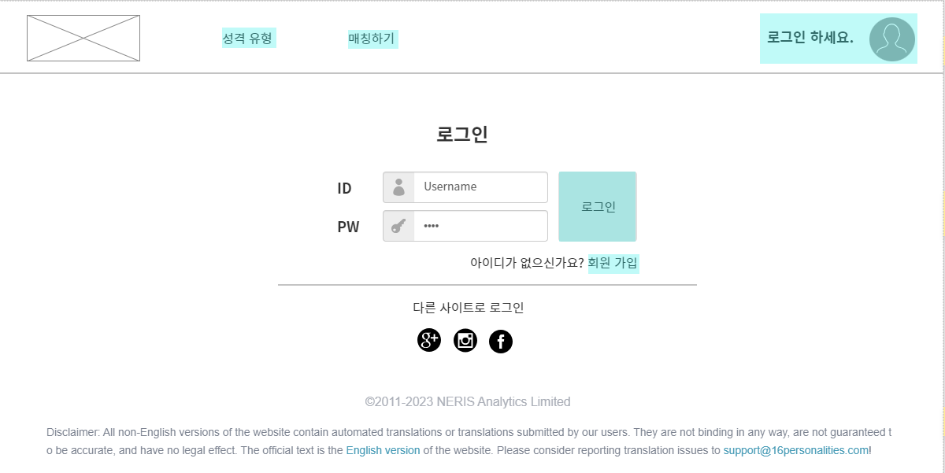
UI / 기능정의
Page Title | Login | Screen ID | MBT-M-002 | Author | 옥은진 | Date | 2024.01.02
Screen Path | 메인화면 > 로그인
1
2
3
Explanation
1 | 성격 유형 종류 페이지로 이동
2 | 매칭 페이지로 이동
3 | 로그인 페이지로 이동
4 | 입력한 아이디로 로그인
5 | 회원가입 페이지로 이동
6 | 다른 사이트 계정으로 로그인
4
5
6

Slide 14
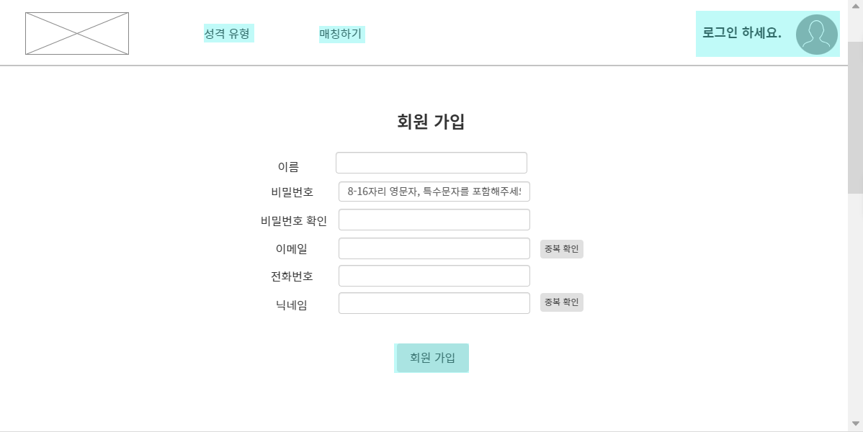
UI / 기능정의
Page Title | MemberJoin | Screen ID | MBT-M-003 | Author | 옥은진 | Date | 2024.01.02
Screen Path | 메인화면 >로그인 > 회원가입
1
2
3
Explanation
1 | 성격 유형 종류 페이지로 이동
2 | 매칭 페이지로 이동
3 | 로그인 페이지로 이동
4 | 입력된 이메일 중복 확인 기능
5 | 입력된 닉네임 중복 확인 기능
6 | 내용 작성 후 회원가입 시 데이터 저장
4
5
6

Slide 15
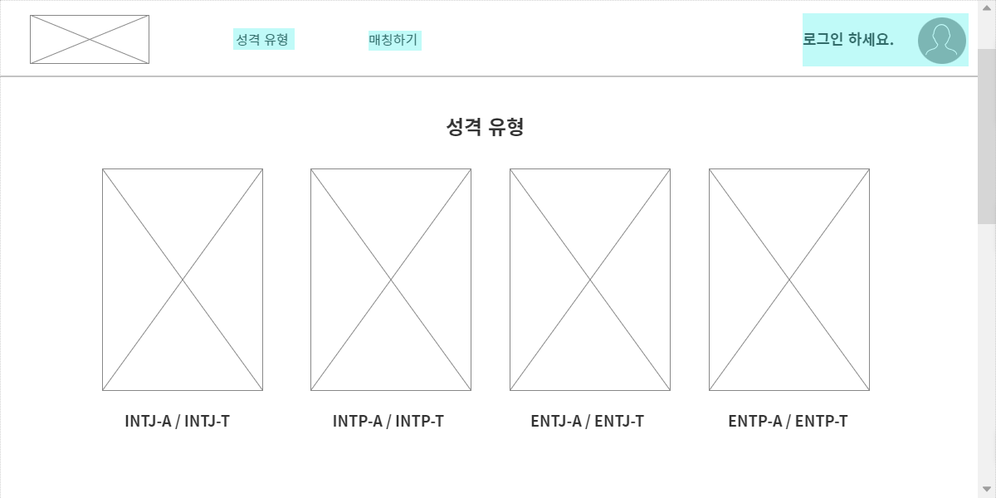
UI / 기능정의
Page Title | Personalities | Screen ID | MBT-M-004 | Author | 옥은진 | Date | 2024.01.02
Screen Path | 메인화면 > 성격유형
3
1
2
4
Explanation
1 | 성격 유형 종류 페이지로 이동
2 | 매칭 페이지로 이동
3 | 마이페이지로 이동
4 | Mbti 유형 종류 표시

Slide 16
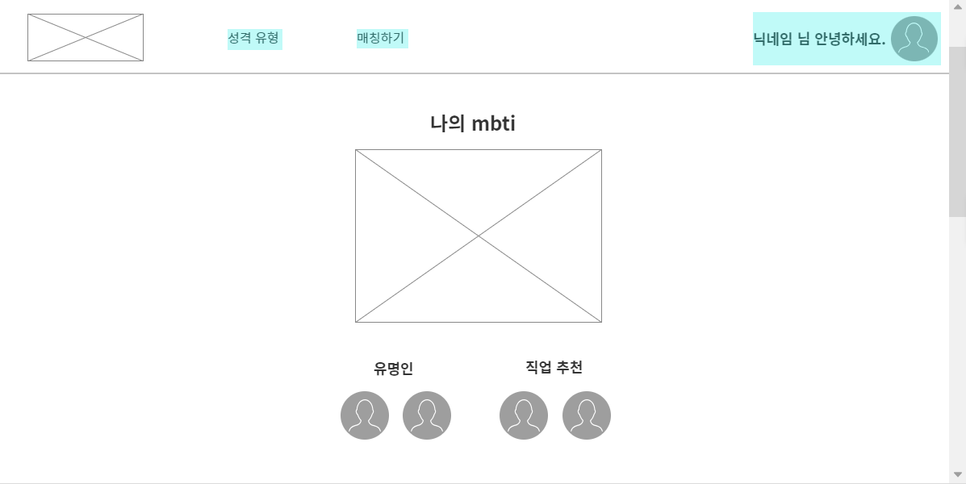
UI / 기능정의
Page Title | MyPage | Screen ID | MBT-C-001 | Author | 옥은진 | Date | 2024.01.02
Screen Path | 메인화면 > 로그인 (로그인 후)
1
2
3
4
Explanation
1 | 성격 유형 종류 페이지로 이동
2 | 매칭 페이지로 이동
3 | 마이페이지로 이동
4 | 자신이 이전 검사 결과 표시
5 | 이전 검사 결과와 같은 mbti의 유명인 표시
6 | 이전 검사 결과에 맞는 직업 추천
5
6

Slide 17
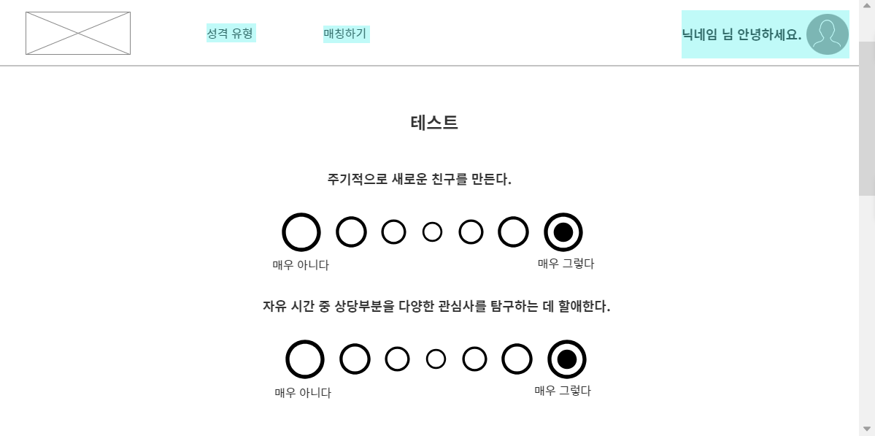
UI / 기능정의
Page Title | Test | Screen ID | MBT-T-001 | Author | 옥은진 | Date | 2024.01.02
Screen Path | 메인화면>테스트
3
1
2
Explanation
1 | 성격 유형 종류 페이지로 이동
2 | 매칭 페이지로 이동
3 | 마이페이지로 이동
4 | 사용자가 해당 정도에 따라 선택 가능
4

Slide 18
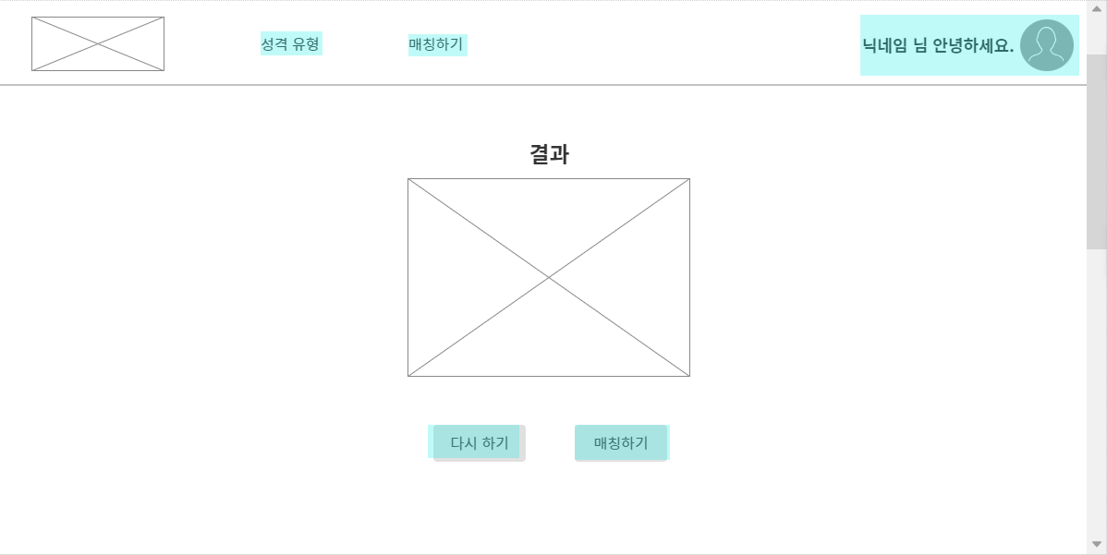
UI / 기능정의
Page Title | Result | Screen ID | MBT-T-002 | Author | 옥은진 | Date | 2024.01.02
Screen Path | 메인화면 > 테스트 > 결과
1
2
3
4
Explanation
1 | 성격 유형 종류 페이지로 이동
2 | 매칭 페이지로 이동
3 | 마이페이지로 이동
4 | 테스트 결과 표시
5 | 테스트 페이지로 이동
6 | 매칭 페이지로 이동
5
6

Slide 19
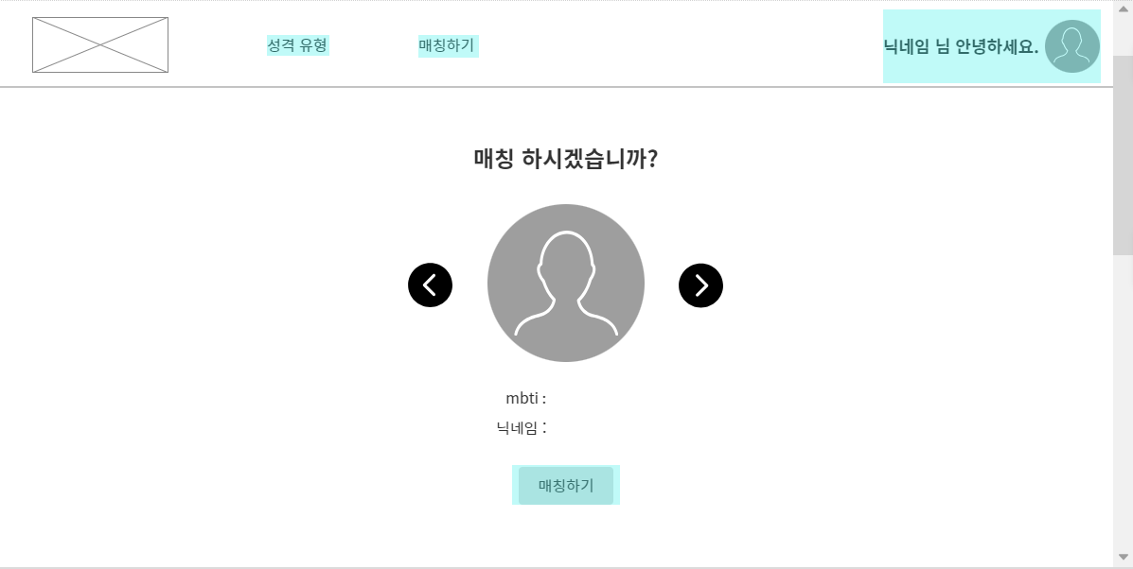
UI / 기능정의
Page Title | Matching | Screen ID | MBT-B-001 | Author | 옥은진 | Date | 2024.01.02
Screen Path | 메인화면 > 테스트 > 테스트 결과 > 매칭하기
1
2
3
Explanation
1 | 성격 유형 종류 페이지로 이동
2 | 매칭 페이지로 이동
3 | 마이페이지로 이동
4 | 이전 추천 대상 표시
5 | 다음 추천 대상 표시
6 | 결제 화면으로 이동
4
5
6

Slide 20
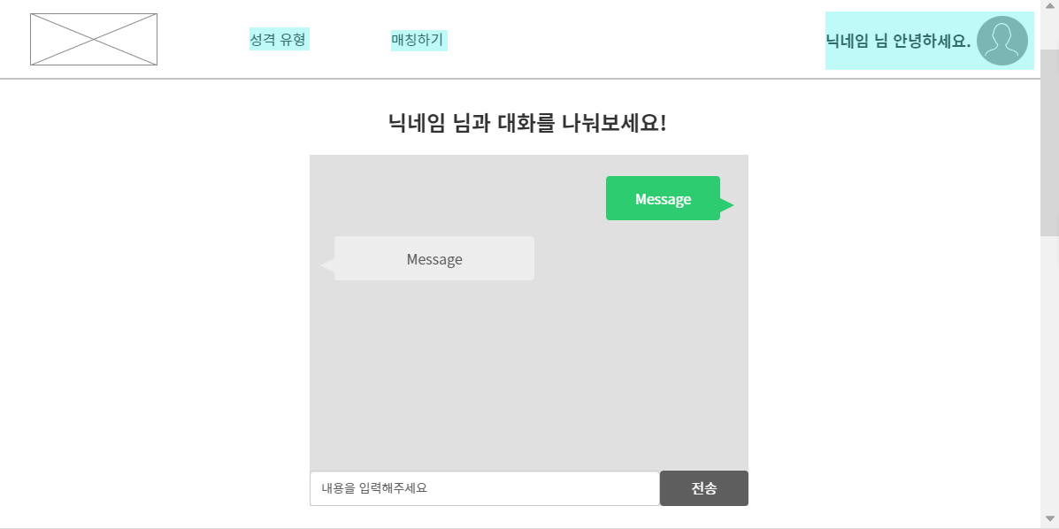
UI / 기능정의
Page Title | Chatting | Screen ID | MBT-B-002 | Author | 옥은진 | Date | 2024.01.02
Screen Path | 메인화면 > 테스트 > 테스트 결과 > 매칭하기 > 매칭하기
1
2
3
Explanation
1 | 성격 유형 종류 페이지로 이동
2 | 매칭 페이지로 이동
3 | 마이페이지로 이동
4 | 매칭 상대에게 메시지 전송
4

